Slide 1

미래 IT 캠퍼스(머신러닝API를 활용한 AI 지능형 웹앱 서비스)
HybridApp Programming Team Project
LEVEL UP LIFE
Level Up Developers Team

Slide 2



CONTENTS
CONTENTS
HYBRIDAPP PROGRAMMING TEAM PROJECT
01
프로젝트 개요
02
프로젝트 팀 구성 및 역할
03
프로젝트 수행 절차 및 방법
04
프로젝트 수행 결과
02
05
자체 평가 의견
06
Q&A

Slide 3


01
01. 프로젝트 개요
프로젝트 개요
HYBRIDAPP PROGRAMMING TEAM PROJECT
프로젝트 명
LEVEL UP LIFE
개발 일정
06.03 ~ 06.27
03
특징
AI를 활용한 할일 목록 내역 분석 및 성장형 캐릭터 일정관리 웹 서비스

Slide 4




01
01. 프로젝트 개요
1. 프로젝트 선정배경
기존 일정관리 앱의 한계 :
사용자의 높은 자율성으로 인한 낮은 목표 달성률
단순 체크리스트 형태로 지속적인 사용 동기 부족
효과적인 목표 관리 도구의 필요성 :
목표 달성을 위한 동기부여 요소 부재
개인화된 일정 분석 및 추천 기능의 부족
프로젝트 주제
HYBRIDAPP PROGRAMMING TEAM PROJECT
2. 프로젝트 기획의도
게이미피케이션과 AI 기술을 활용하여 일정목표 달성률을 높임
일정관리에 대한 지속적인 동기 부여
사용자의 생산성 향상과 성취감 증대를 목표로 함.
기존의 단순 체크리스트 형태의 일정관리 앱과 차별화되며,
사용자에게 더욱 효과적이고 재미있게 일정관리를 제공합니다.
04

Slide 5

01
01. 프로젝트 개요
프로젝트 내용
구현내용
HYBRIDAPP PROGRAMMING TEAM PROJECT
일정관리 시스템
일일 일정 초기화: 매일 0시에 일정 목록 자동 초기화
DB 구축: Dothome 서버 활용, PHP CRUD 기능 구현
AI 분석: ChatGPT API를 활용한 일정 분석 및 추천
위치 기반 서비스
GPS 연동: 일정관리 페이지와 지도 연동
장소 기록 및 표시: 사용자의 방문 목표 추적 및 시각화
커뮤니티 기능
웹 기술 활용: 게시판 화면 구성 및 기능 구현
텍스트 분석: 딥러닝 자연어 처리(KoELECTRA 모델) 활용
사용자 관리
인증 시스템: Firebase Auth를 활용한 회원 로그인 및 인증 관리
데이터 관리: Dothome 서버를 이용한 회원 정보 및 일정 데이터베이스 구축
AI 기술 적용
일정 분석: ChatGPT API를 활용한 프롬프트 구조 설계
텍스트 분석: KoELECTRA 모델을 이용한 자연어 처리 및 결과 도출
05

Slide 6



01
01. 프로젝트 개요
프로젝트 내용
HYBRIDAPP PROGRAMMING TEAM PROJECT
컨셉
훈련내용과의
연관성
개발환경
"레트로 게임 스타일의 모험"
도트 그래픽의 레트로 RPG 게임 스타일을
적용해 일상 목표를 게임 속 퀘스트처럼 달성
전체 컬러를 베이지와 브라운 톤으로 설정
06
HybridApp 웹앱 개발 및 구현
AI 자연어 처리
API
Android Studio, VSC, Kotlin,React,
Dothome hosting, Firebase, ZKoELECTRA, Tensorflow lite,
File Zilla, php, KakaoAPI
05

Slide 7


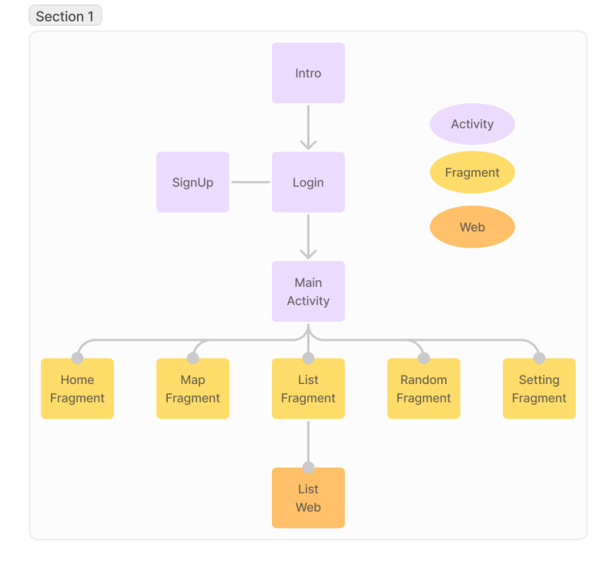
01
02. 프로젝트팀 구성 및 역할
활용방안 및 기대효과
프로젝트 구조
일상 목표 달성률 향상 :
게임화된 시스템으로 사용자 동기 부여
개인 맞춤형 일정 관리 최적화 :
AI 분석을 통한 효율적인 일정 추천
사용자 패턴 학습으로 지속적인 생산성 개선
사용자 만족도 및 자기 효능감 증가 :
레트로 게임 스타일의 독특한 경험 제공
목표 달성에 따른 보상으로 성취감 고취
비즈니스 실무 활용성:
교육 분야 혁신 도구로 활용
학생들의 학습 목표 및 과제 관리를 게임화하여 동기 부여
참여도 증진을 통한 학습 경험 향상 및 교육 효과 극대화
HYBRIDAPP PROGRAMMING TEAM PROJECT
07

Slide 8

02
02. 프로젝트팀 구성 및 역할
프로젝트팀 구성 및 역할
임지훈
팀장
로그인, 회원가입, 인트로, 메인, 맵 액티비티 화면 구현 & 기능 구현,
맵 프레그먼트 화면&기능 구현, 세팅 프레그먼터 기능구현, github 형상관리
HYBRIDAPP PROGRAMMING TEAM PROJECT
정준호
팀원
머신러닝 모델 학습, AI데이터수집, DB마이페이지설계,
GPT Prompt설계 및 데이터 수집
조광은
팀원
DB 및 서버 설계 및 구축 관리, 회원가입 및 로그인 기능 구현,
Chat GPT 활용한 AI 분석, 관리자 페이지 화면 설계 및 기능 구현
07
김영승
팀원
로그인 ,회원가입,인트로,메인,맵 엑티비티 화면 구현/ 맵 액티비티,맵 프레그먼트 화면,기능 구현/세팅 프레그먼터 기능구현/github 형상관리
현소라
팀원
디자인 설계, 웹 UI / UX 구현, 게시판 서버 연동
게시판 글 등록 &수정 & 삭제, 게시판 댓글 등록&삭제

Slide 9


03. 프로젝트 수행 절차 및 방법
Miricompany
05
Web Programming Team Project
Month | M1 |  |  |  | M2 |  |  |  | M3
Week | W1 | W2 | W3 | W4 | W1 | W2 | W3 | W4 | W1 | W2 | W3 | W4
분석/설계
개발 및 단위 테스트
일정을 입력해 주세요.
이행/안정화

Slide 10

Miricompany
Web Programming Team Project
Q&A
자유롭게 질문해주세요!

Slide 11




ETC
2030 COMPUTER AND PROGRAMMING
특이사항
자세한 설명을 써주세요. 폰트는 프리텐다드 Regular 18입니다. 자세한 설명을 써주세요. 폰트는 프리텐다드 Regular 19입니다.
4조 김미리, 이미리, 박미리
[ 추가할 부분 ]
관리자 인증
08
기프티콘 판매 쇼핑몰 제작_ 특이사항
회원가입 시 포인트 지급
판매 글 작성 기능
※ 문제점
자세한 설명을 써주세요. 폰트는 프리텐다드 Regular 16입니다. 자세한 설명을 써주세요. 폰트는 프리텐다드 Regular 16입니다. 자세한 설명을 써주세요. 폰트는 프리텐다드 Regular 16입니다.
사용자 간 메시지 기능

Slide 12
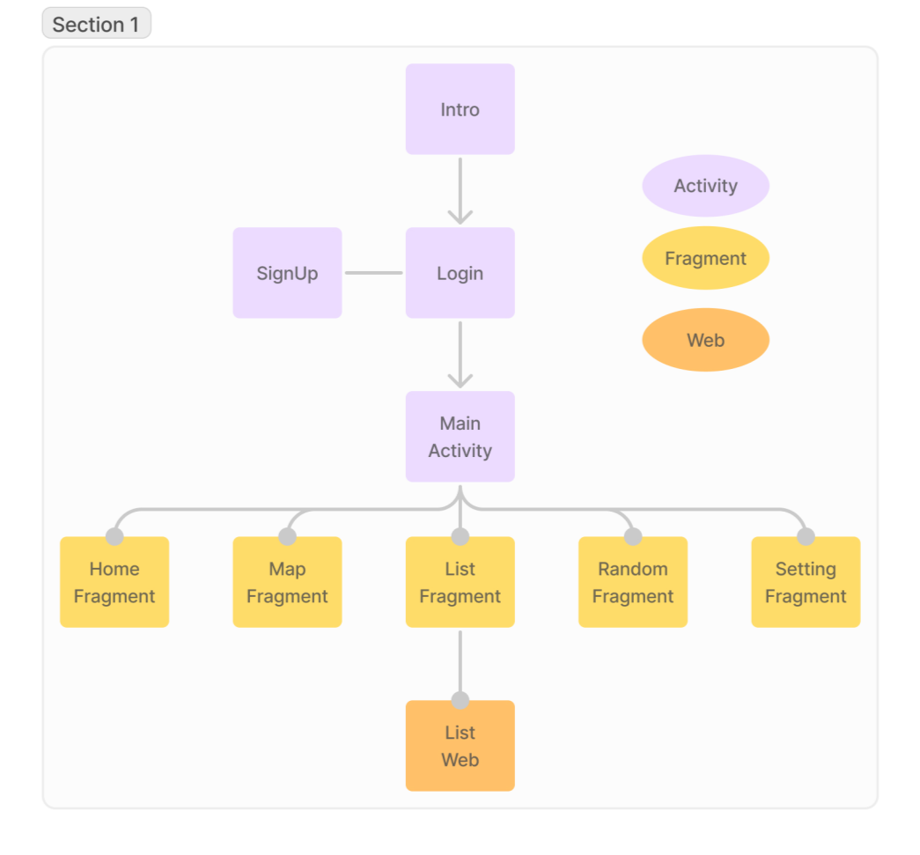

02. 프로젝트팀 구성 및 역할
프로젝트팀 구성 및 역할

Slide 13






02
프로젝트팀 구성 및 역할
디자인 설게
웹 UI / UX 구현
게시판 서버 연동
게시판 글 등록 /수정 / 삭제
게시판 댓글 등록 / 삭제
데이터 베이스 생성
OS 및 네트워크 설정
Server 연결
담당파트를 입력하세요.
팀장
현소라
조광은
정준호
김영승
임지훈
프로토타입 설계
회원가입/로그인
실시간 채팅

Slide 14
임지훈
팀장
로그인, 회원가입, 인트로, 메인, 맵 액티비티 화면 구현 & 기능 구현,
맵 프레그먼트 화면&기능 구현, 세팅 프레그먼터 기능구현, github 형상관리
정준호
팀원
머신러닝 모델 학습, AI데이터수집, DB마이페이지설계,
GPT Prompt설계 및 데이터 수집
조광은
팀원
DB 및 서버 설계 및 구축 관리, 회원가입 및 로그인 기능 구현,
Chat GPT 활용한 AI 분석, 관리자 페이지 화면 설계 및 기능 구현
김영승
팀원
로그인 ,회원가입,인트로,메인,맵 엑티비티 화면 구현/ 맵 액티비티,맵 프레그먼트 화면,기능 구현/세팅 프레그먼터 기능구현/github 형상관리
현소라
팀원
디자인 설계, 웹 UI / UX 구현, 게시판 서버 연동
게시판 글 등록 &수정 & 삭제, 게시판 댓글 등록&삭제

